Slide 1

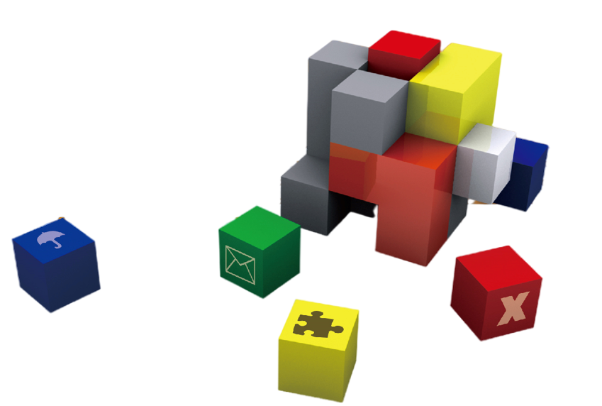
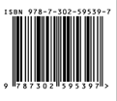
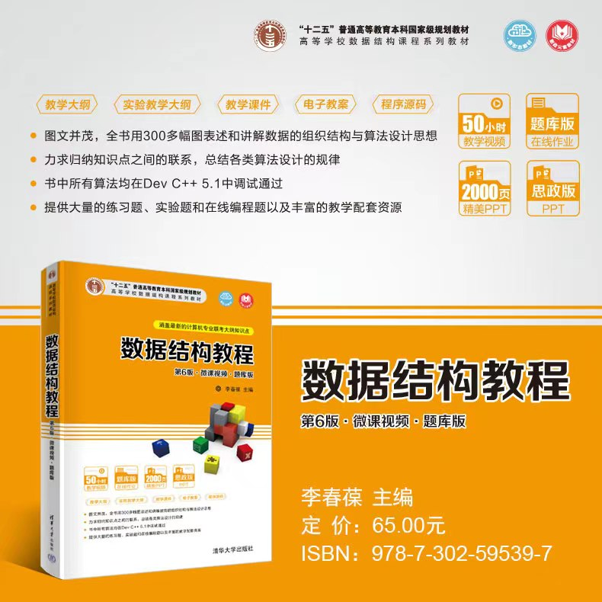
数据结构教程
第6版微课视频题库版
李春葆 主编
第1章 绪论
定价：65.00元

Slide 2
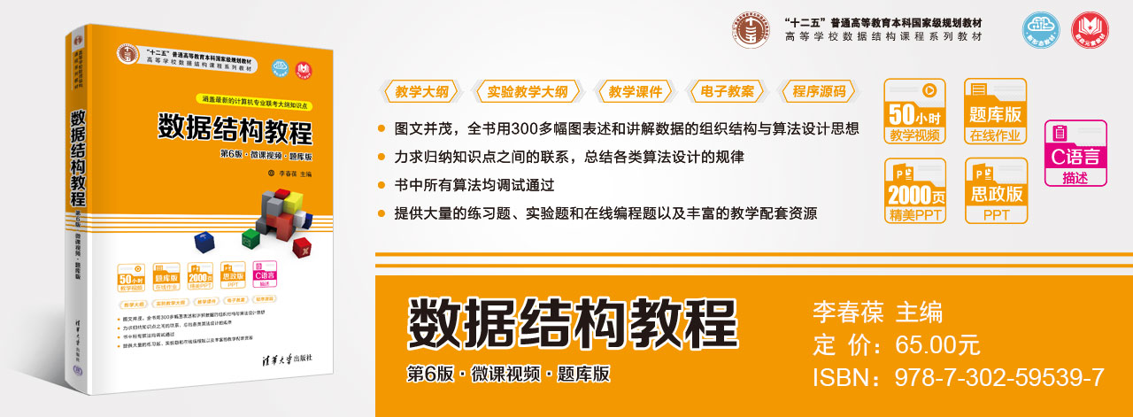
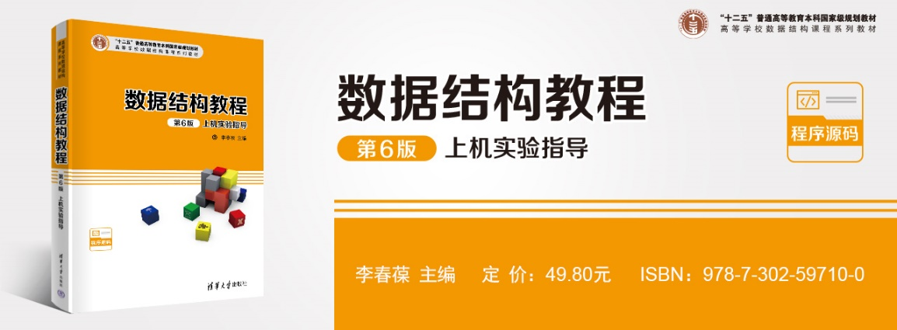

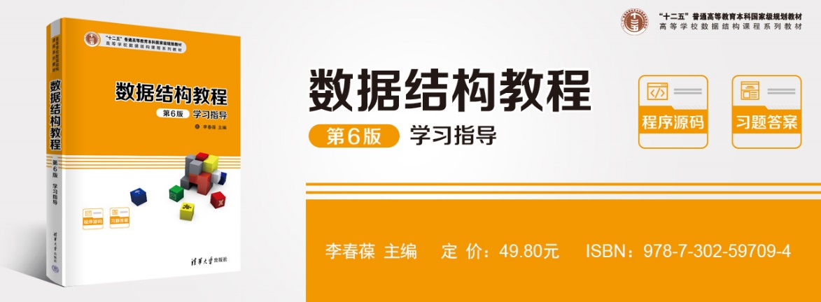
数据结构课程总览
扫码购买全套教材
配套的教学网站：www.qingline.net
如果要加入作者微信群，请加微信：itshuquan8
备注加入李春葆老师微信群（仅限教师）

Slide 3

数据结构课程总览
大数据：如何组织？如何处理？

Slide 4

1 课程内容
各种数据的逻辑结构描述。
各种数据的存储结构表示。
各种数据结构的运算定义。
设计实现运算的算法。
分析算法的效率。
基本数据组织和数据处理方法

Slide 5

2“数据结构”在计算机课程体系（偏软）中的地位
前期课程
承上启下
后期课程
算法设计与分析
操作系统
编译原理
数据库原理
软件工程
…
计算机基础
C语言
…
数据结构

Slide 6
3“数据结构”与程序设计类课程的关系
以数据结构为中心的算法设计─基本算法设计方法
通用算法设计─算法设计方法学
基本编程
程序设计
语言
数据结构
算法设计
与分析
数据结构
识字
写小作文
写大文章
与语文学习过程类比

Slide 7

4“数据结构”的学习目标
❶ 掌握数据结构的基本概念、基本原理和基本方法。
学科
基本概念
基本原理
基本方法
求解问题

Slide 8

4“数据结构”的学习目标
❷ 掌握数据的逻辑结构、存储结构及基本运算的实现过程。
数据运算
求解问题
数据
提炼
数据逻辑结构
设计
数据存储结构
实现
数据基本运算：算法

Slide 9
4“数据结构”的学习目标
❸ 掌握算法基本的时间复杂度与空间复杂度的分析方法，能够设计出求解问题的高效算法。
同一求解问题通常有多种实现算法，通过时间复杂度与空间复杂度的分析，找出最好的实现算法。
例如，求1 + 2 + … n。
算法1：
算法2：
int fun1(int n)
{ int i，s=0;
for (i=1;i<=n;i++)
s+=i;
return s;
}
int fun2(int n)
{
return (n+1)*n/2;
}
算法分析
算法2好于算法1

Slide 10

5“数据结构”的学习方法
❶ 理解各种数据结构的逻辑特性和存储结构设计。
逻辑特性
线性表
数组
映射：计算机中的表示
栈
树
队列
二叉树
串
图
存储结构

Slide 11
5“数据结构”的学习方法
❷ 掌握各种数据结构算法设计的基本方法。
逻辑特性
映射：计算机中的表示
线性表
数组
存储结构
栈
树
运算实现
队列
二叉树
算法设计
串
图
只有掌握了数据的存储结构表示，才能在此之上设计算法。

Slide 12
5“数据结构”的学习方法
❸ 利用各种数据结构来求解实际问题。
数据运算
求解问题
数据
数据如何表示
（选择合适的数据结构）？
数据运算如何实现？
数据运算如何高效实现？

Slide 13

5“数据结构”的学习方法
❹ 演绎和归纳相结合。
数据结构
演绎学习
鱼（内容）：基本概念、基本原理和基本方法
训练
练习（作业和编程）
归纳总结
渔（方法）：求解问题的能力
培根：方法是旧的，问题是新的

Slide 14

本课件版权归清华大学出版社所有，仅提供教师教学使用，其他用途一律视为侵权

